Slide 1
Mateřská škola Kostelec nad Orlicí, Mánesova 987
Malý zahradník 2019

Slide 2
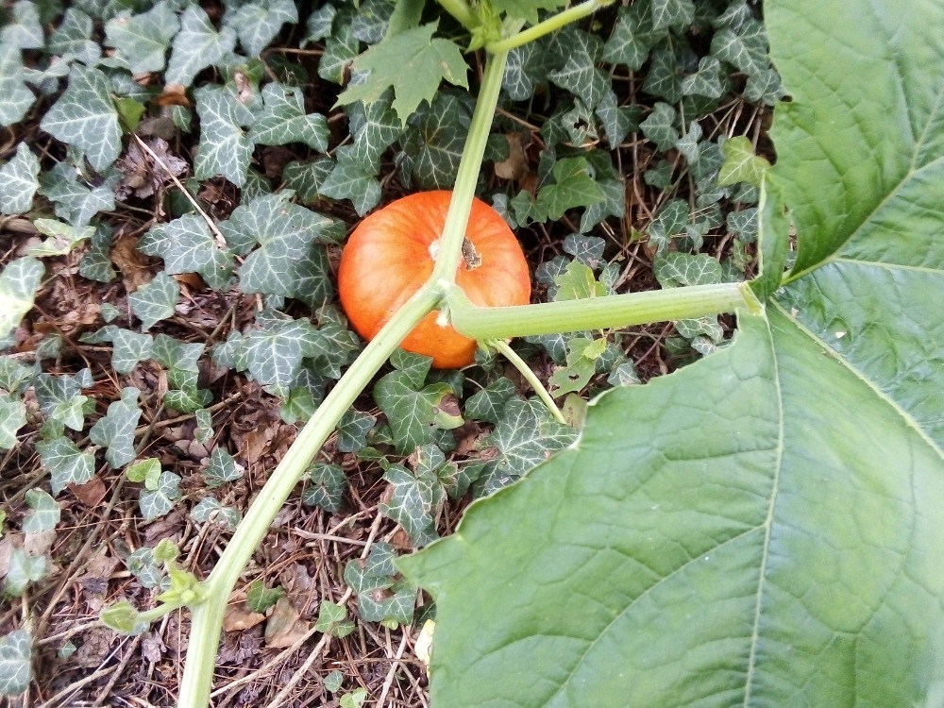
DÝŇOVÁNÍ

Slide 3
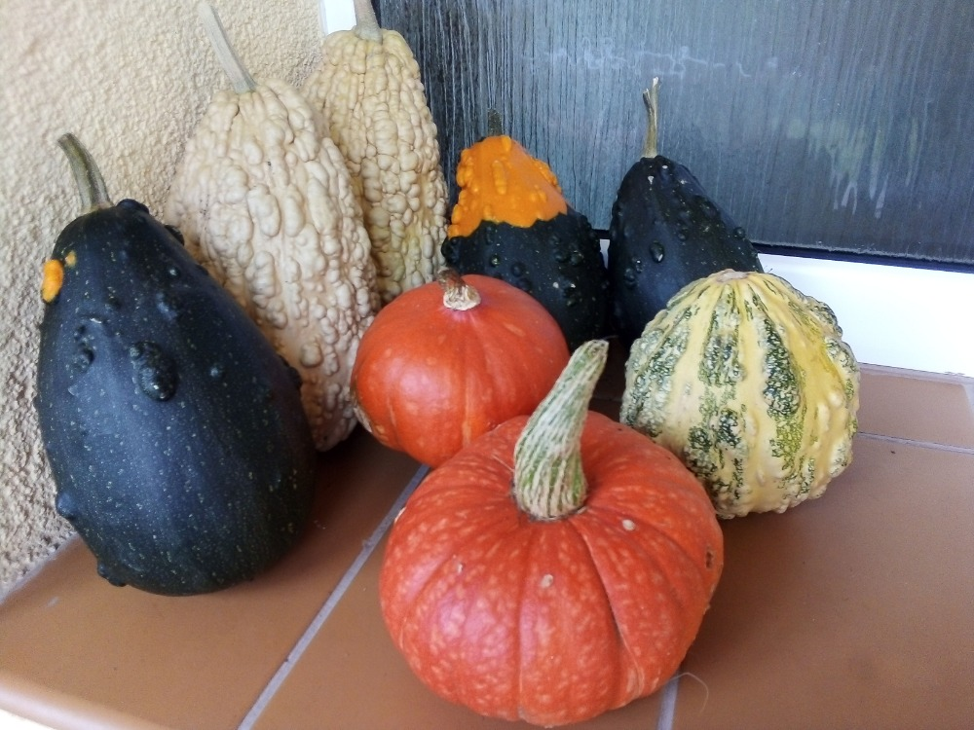
UKÁZKA ÚRODY

Slide 4
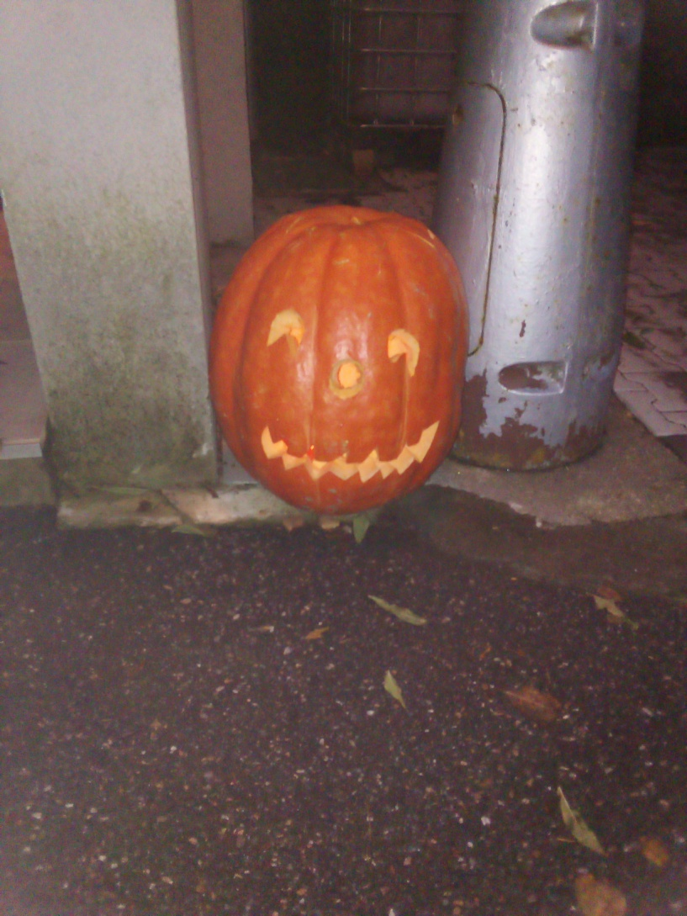
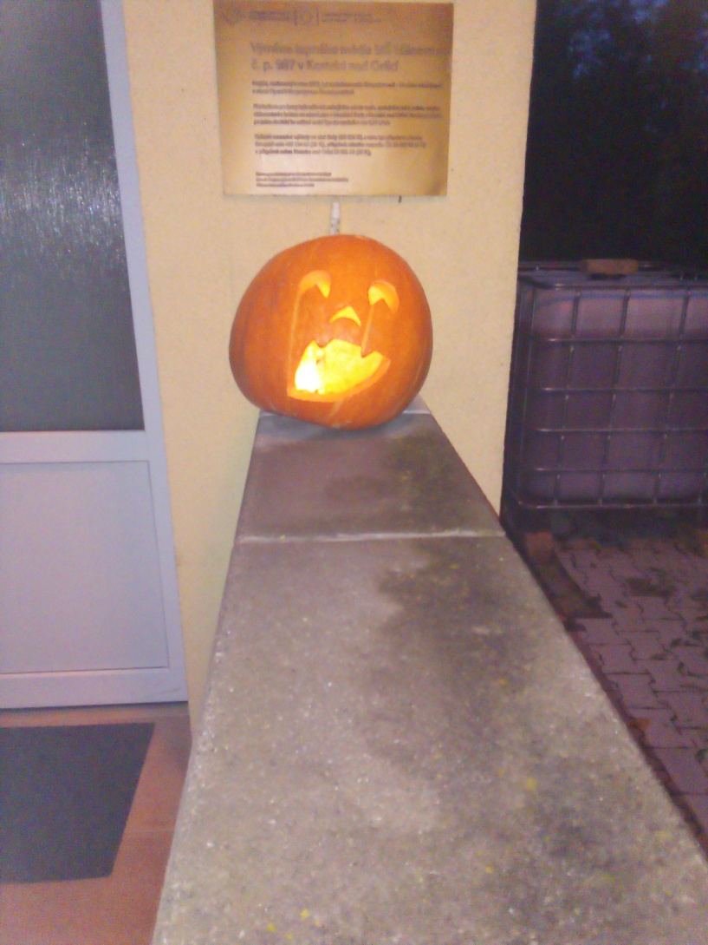
DLABÁNÍ, VÝZDOBA MŠ

Slide 5
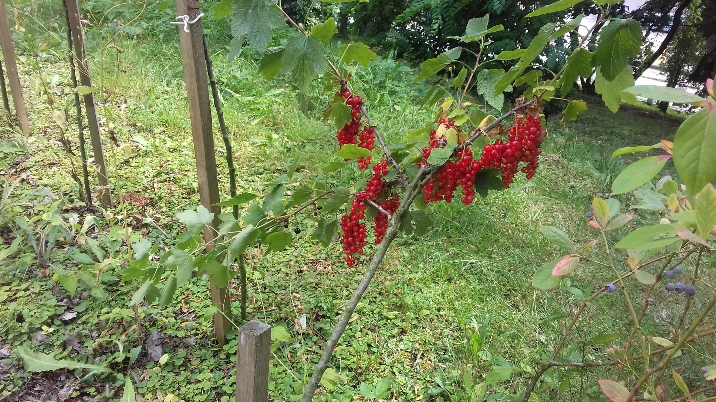
RYBÍZOBRANÍ

Slide 6
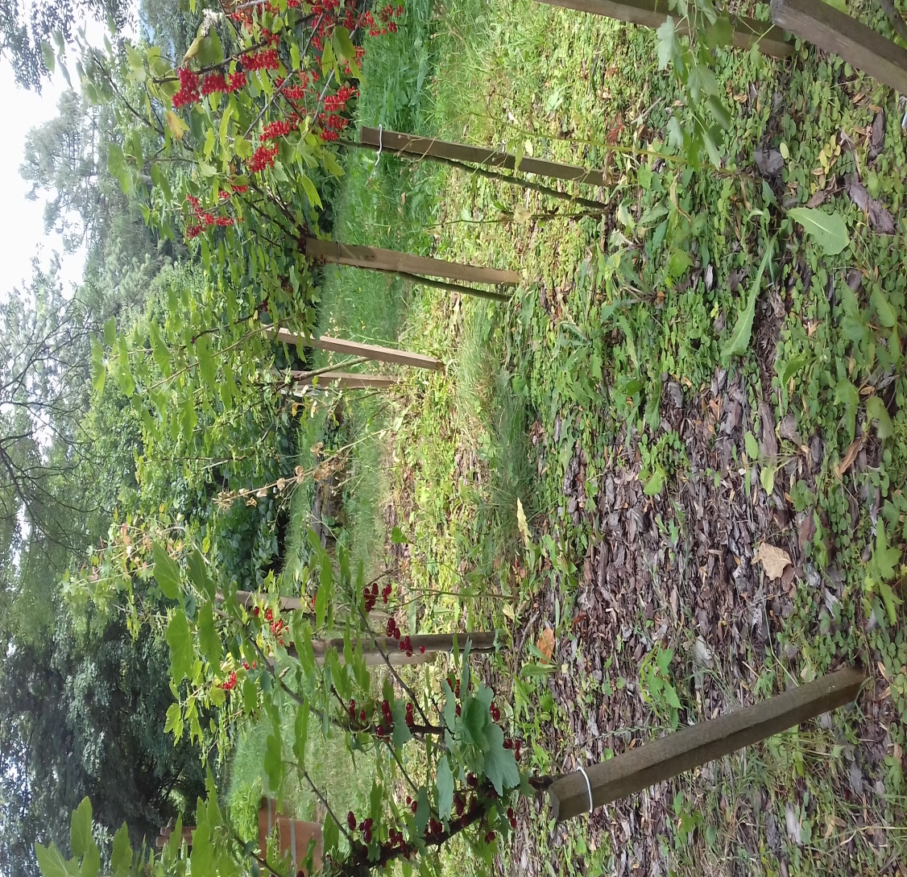
JEDLÝ ZÁHON VYSAZENÝ V LOŇSKÉM ROCE

Slide 7
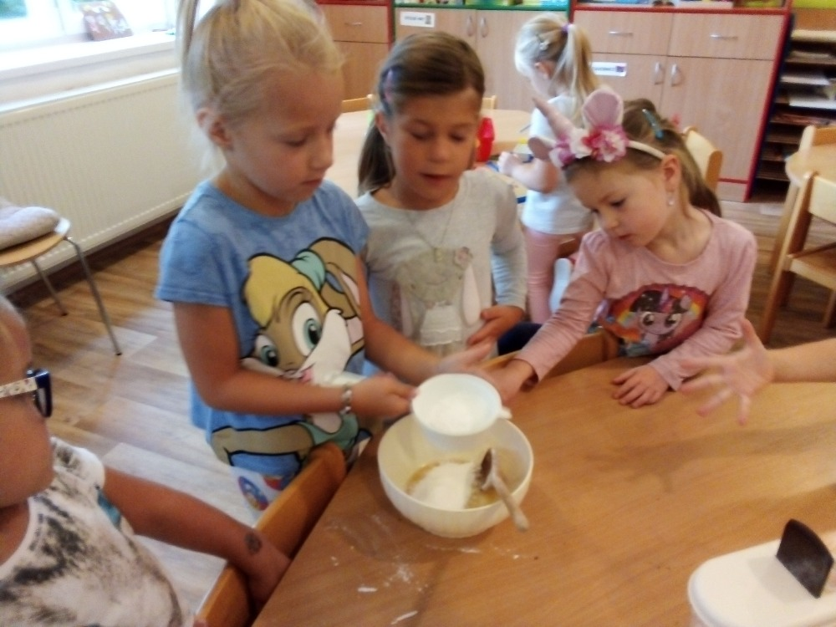
PEČEME KOLÁČ S RYBÍZEM

Slide 8
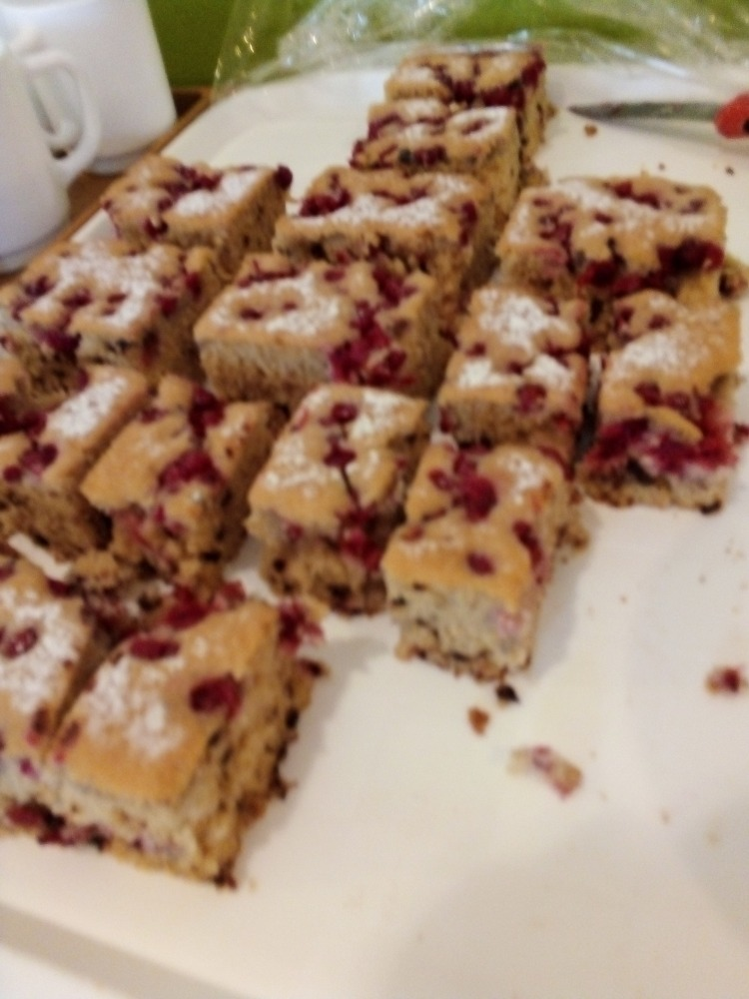
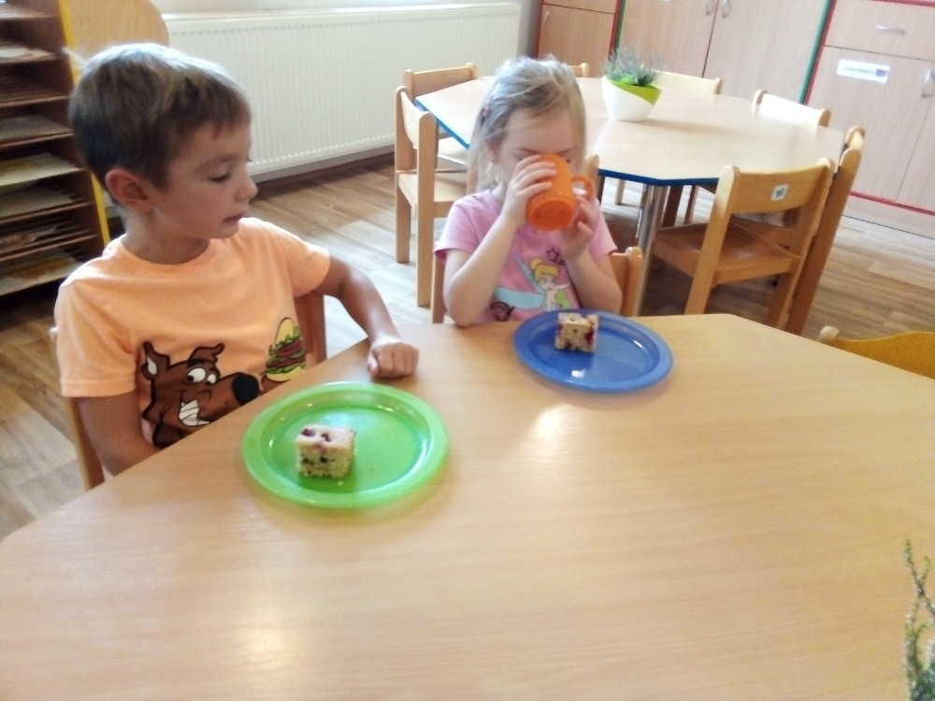
DOBROU CHUŤ

Slide 9
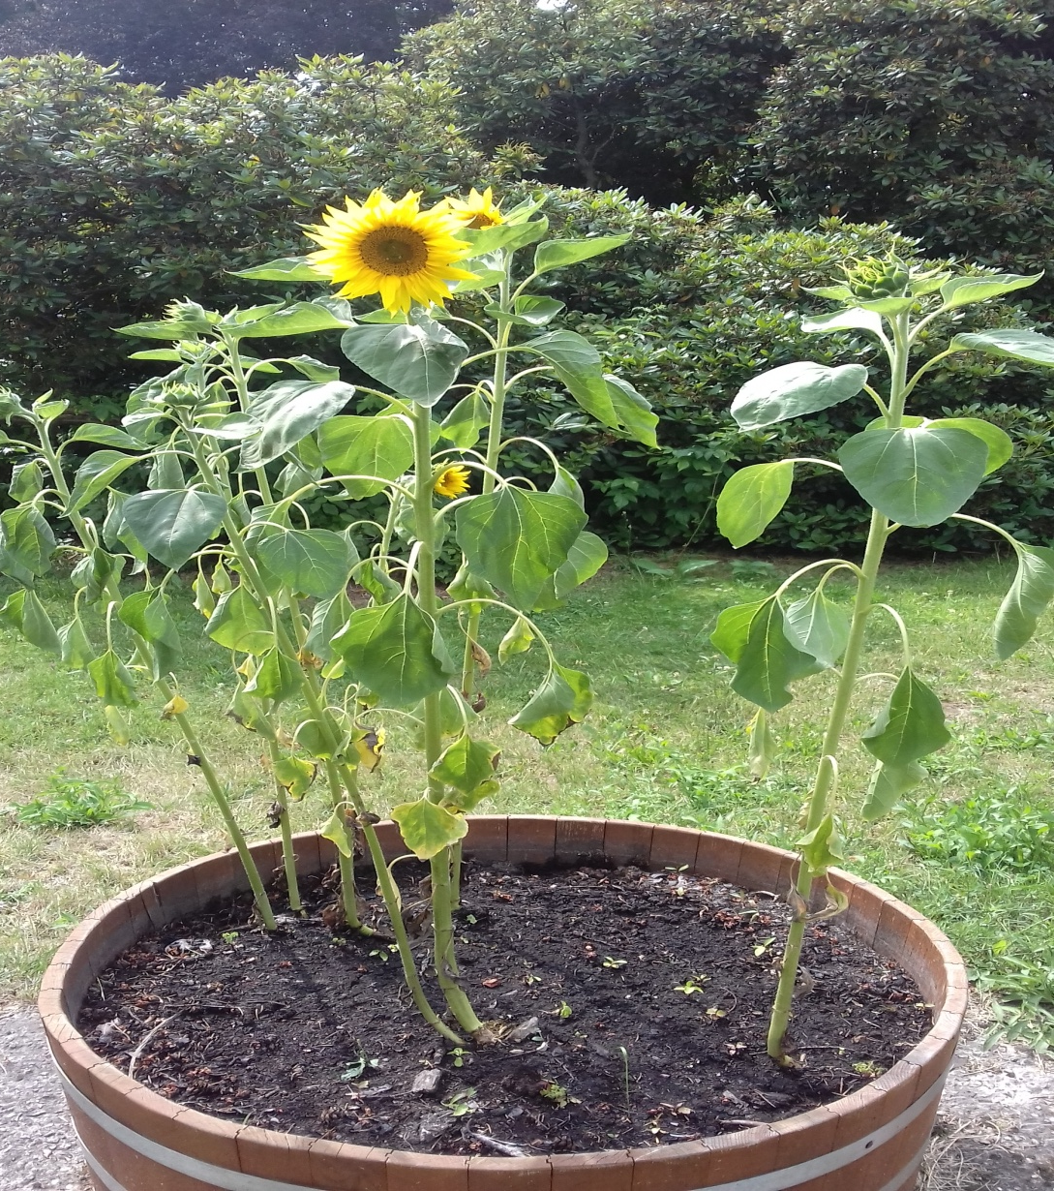
SLUNEČNICE

Slide 10
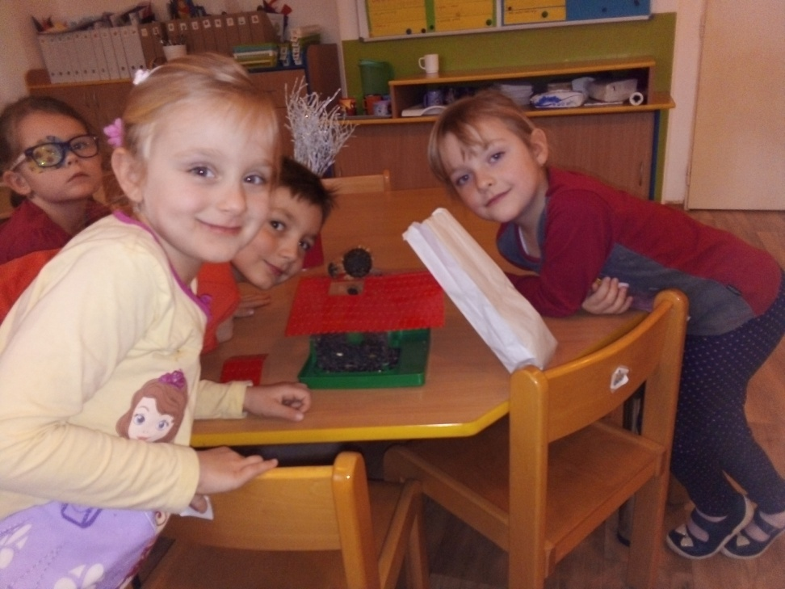
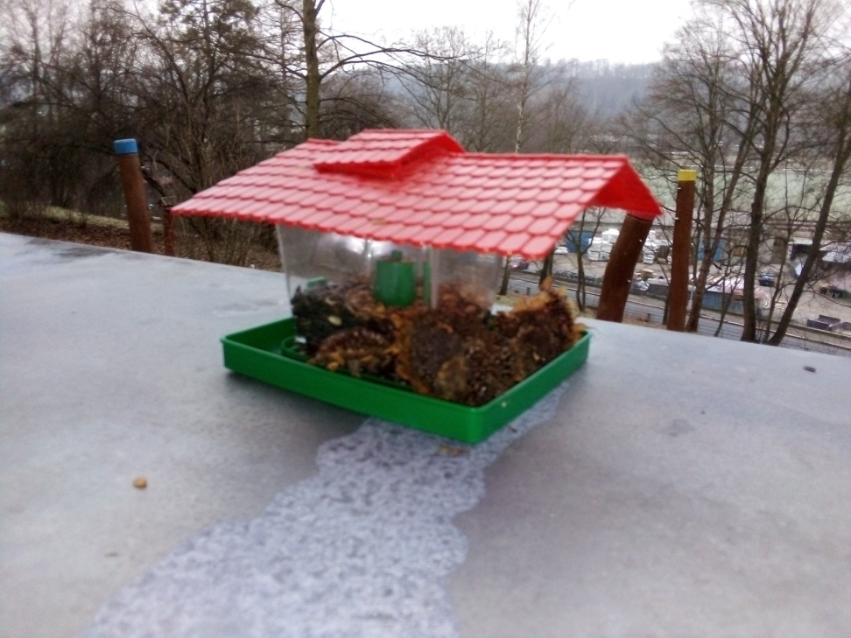
KRMENÍ PRO PTÁČKY

Slide 11
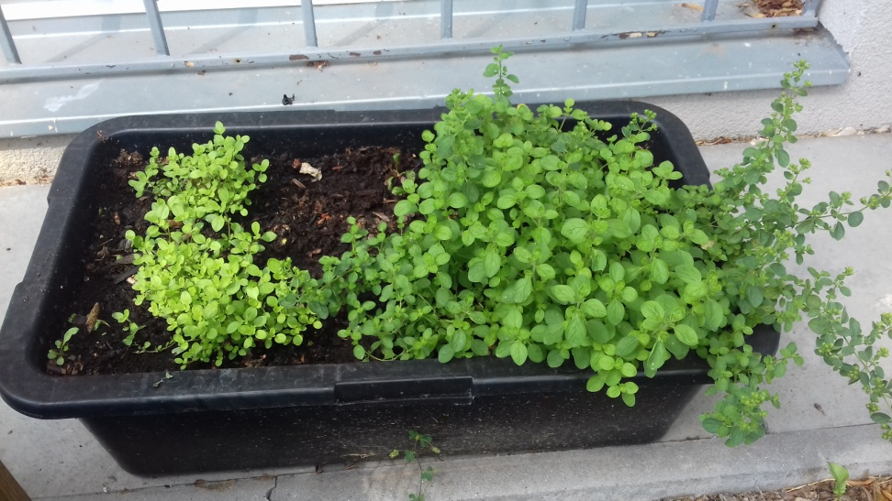
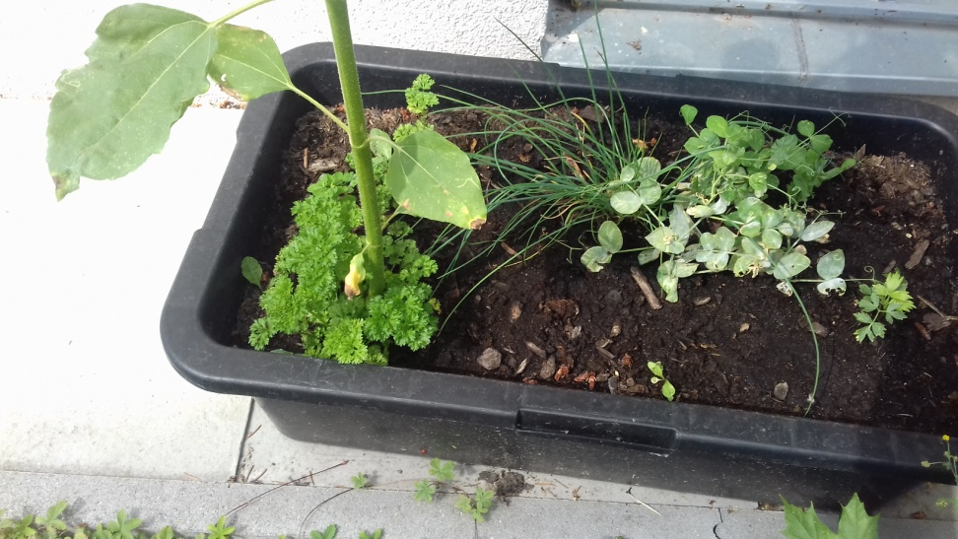
BYLINKY PRO PANÍ KUCHAŘKY

Slide 12
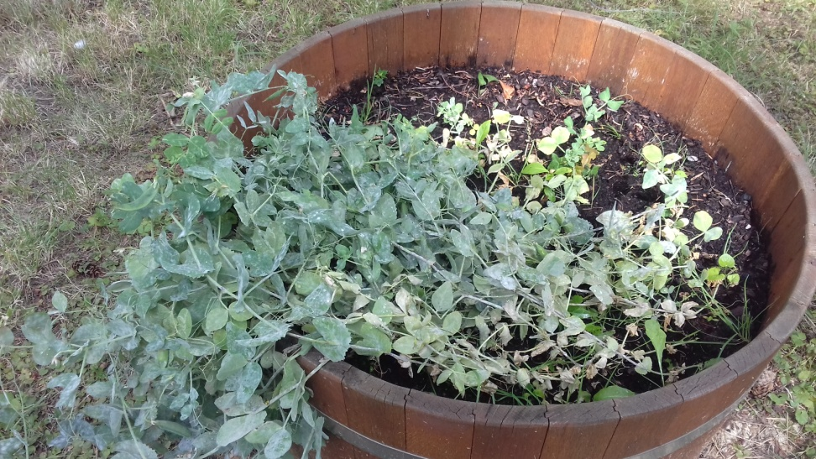
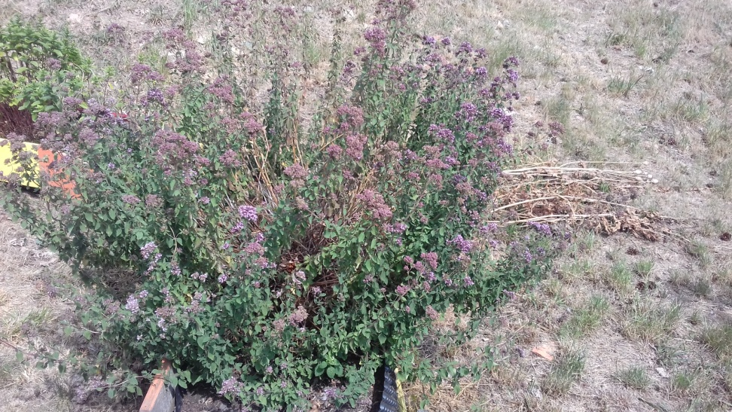

Slide 13
DĚTI A ZAMĚSTNANCI MŠ MÁNESOVA
TĚŠÍME SE NA DALŠÍ ROK

